Slide 1
Etik & velfærdsteknologi
ved Jacob Birkler, filosof, ph.d. i medicinsk etik, fhv. formand, etisk råd
Notes:
Mennesket har altid anvendt teknologier
Velfærdsteknologi som forførende begreb

Slide 2
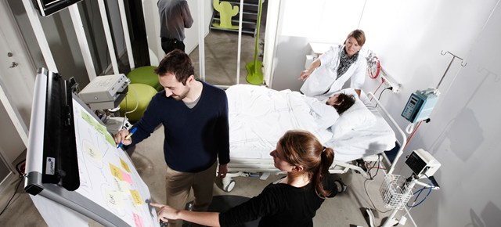
Etik handler om optik og værdighed ligger i øjnene der ser

Slide 3
Den etiske side af sagen?
Juridisk spørgsmål | Praktisk spørgsmål | Etisk spørgsmål
Hvad skal jeg/vi (ikke) gøre? | Hvad kan jeg/vi (ikke) gøre? | Hvad bør jeg/vi (ikke) gøre?

Slide 4
Etiske lakmusprøver
Relationsteknologi?
Teknologi som supplement eller erstatning?
Kan teknologien fravælges?

Slide 5
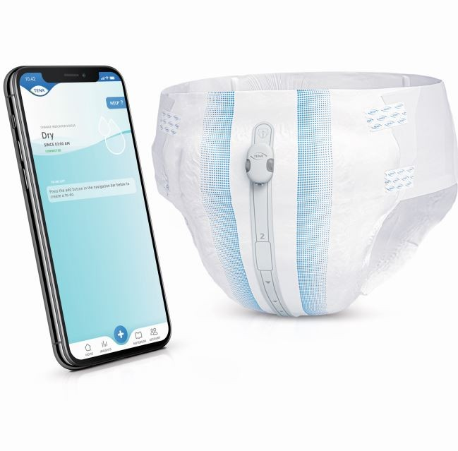
Ansvarlig for mennesket eller opgaven?
Notes:
Den bleansvarlige

Slide 6
Den digitaliserede forståelse
Ressourcer
Forståelse
Information
Data
Ingen teknologi kan levere svar på spørgsmålet:
‘Hvordan har du det?’

Slide 7
Etiske refleksioner & prioriteringer
Nærhed og/eller Distance
Hurtigt og/eller Langsomt
Frihed og/eller Sikkerhed
Våge og/eller Overvåge
Fortrolighed og/eller Tilgængelighed
Førstehjælp og/eller Næstehjælp
Tilgangspunkt og/eller Udgangspunkt
Supplement og/eller Erstatning

Slide 8
Vejen til etik
Erfaring
(U-)Vaner
Sædvaner

